Slide 1
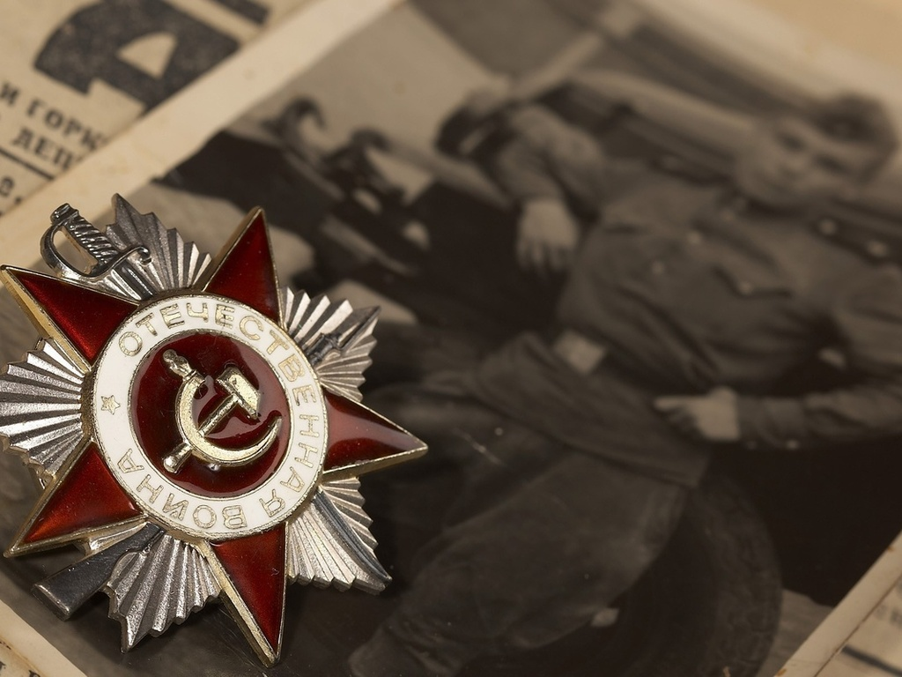
СОВЕТСКИЕ ПОЛКОВОДЦЫ И ВОЕНАЧАЛЬНИКИ ПЕРИОДА ВЕЛИКОЙ ОТЕЧЕСТВЕННОЙ ВОЙНЫ

Slide 2
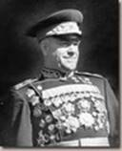
Кузнецов
Николай
Герасимович
Рокоссовский
Константин
Константинович
Василевский
Александр
Михайлович
Жуков
Георгий
Константинович
День Победы!!!!
Мерецков
Кирилл
Афанасьевич
Тимошенко
Семен
Константинович
Малиновский
Родион Яковлевич
Конев
Иван
Степанович

Slide 3
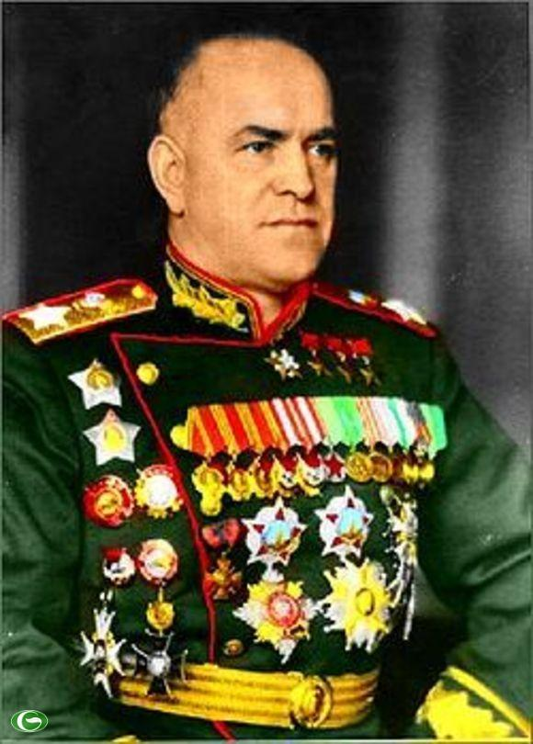
Жуков Георгий Константинович
Четырежды Герой Советского Союза,
Маршал Советского Союза
Родился 19 ноября (1 декабря) 1896 года в деревне Стрелковке Угодско-Заводской волости Малоярославецкого уезда Калужской области, в семье крестьян Константина Артемьевича и Устиньи Артемьевны Жуковых.
В начале мая 1940 года Г. К. Жукова принял И. В. Сталин. За этим последовало назначение его командующим Киевским Особым военным округом. В том же году принято решение о присвоении высшему командному составу Красной Армии генеральских званий. Г. К. Жукову присвоено звание генерала армии.
В конце января 1941 года Г. К. Жуков назначен начальником Генерального штаба – заместителем наркома обороны СССР. Опираясь на своих ближайших помощников, он быстро освоился с этой многогранной и весьма ответственной должностью. Генеральный штаб выполнял большую оперативную, организационную и мобилизационную работу. Но Г. К. Жуков сразу уловил существенные недостатки в его деятельности, а также в работе наркома обороны и командующих родами войск. В частности, не были предприняты на случай войны меры по подготовке командных пунктов, откуда можно было бы осуществлять управление всеми Вооруженными Силами, быстро передавать в войска директивы Ставки, принимать и обрабатывать донесения от войск.
22 июня 1941 года войска фашистской Германии напали на СССР. Началась Великая Отечественная война.

Slide 4
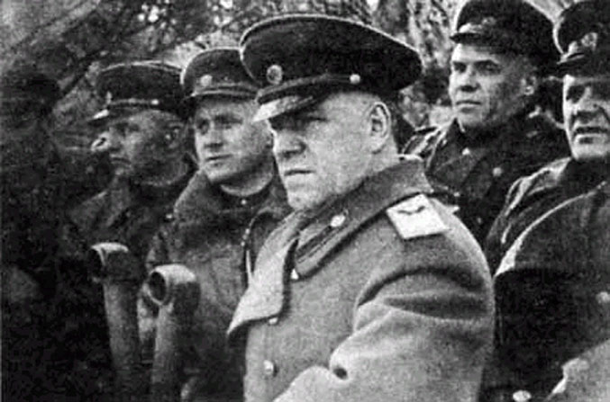
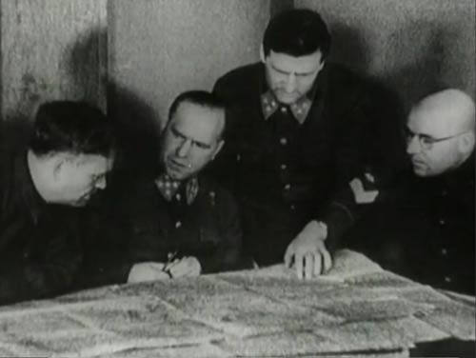
В августе-сентябре 1941 года Г. К. Жуков, командуя войсками Резервного фронта, успешно осуществил первую в истории Великой Отечественной войны наступательную операцию. Тогда под Ельней сложилась крайне опасная обстановка.
Там образовался выступ, с которого немецкие танковые и моторизованные дивизии группы армий «Центр» во главе с фельдмаршалом фон Боком готовились обрушиться на наши войска, смять их, нанести им смертельный удар. Но Георгий Константинович вовремя разгадал этот замысел.
Он бросил основные силы артиллерии Резервного фронта против танковых и моторизованных дивизий. Увидев, как запылали десятки танков и машин, фельдмаршал приказал отвести бронетанковые силы, заменить их пехотой. Но и это не помогло. Под мощным огневым воздействием фашисты были вынуждены отступить. Опасный выступ был ликвидирован. В боях под Ельней родилась советская гвардия.
Когда сложилась крайне критическая обстановка под Ленинградом и встал вопрос о том, быть или не быть этому славному городу на Неве, Георгий Константинович Жуков 11 сентября 1941 года назначается командующим войсками Ленинградского фронта. Ценой невероятных усилий ему удается мобилизовать все резервы, поднять на борьбу всех, кто способен был внести свою лепту в защиту города.
С августа 1942 года Г. К. Жуков – первый заместитель наркома обороны СССР и заместитель Верховного Главнокомандующего. Он осуществлял координацию действий фронтов под Сталинградом, в дни прорыва блокады Ленинграда, в битве под Курском, в сражениях за Днепр.
Войска под его командованием в апреле 1944 года освободили много городов и железнодорожных узлов, вышли к предгорьям Карпат.

Slide 5
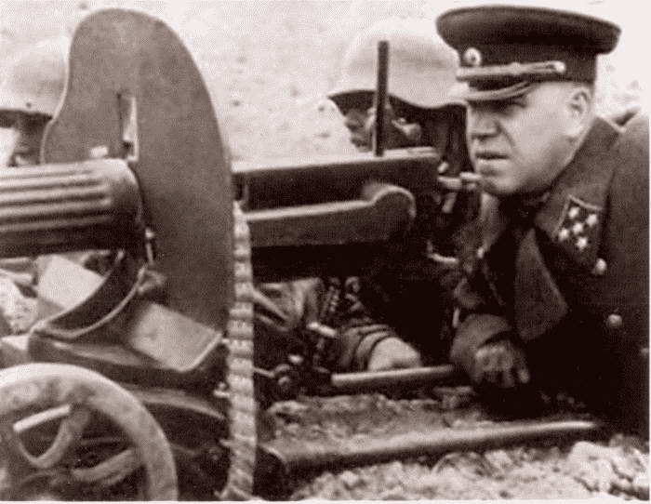
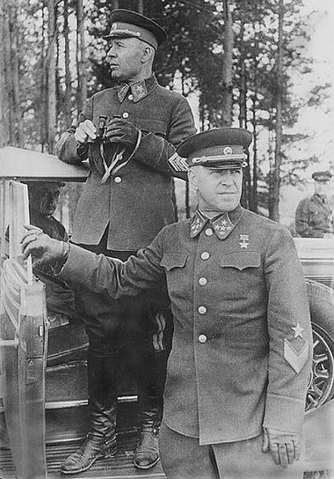
Летом 1944 года Г. К. Жуков координировал действия 1-го и 2-го Белорусских фронтов в Белорусской стратегической операции. Четко спланированная и хорошо обеспеченная материально-техническими средствами, эта операция завершилась успешно. Был освобожден от врага разрушенный Минск, многие города и села Белоруссии.
22 августа 1944 года Г. К. Жуков был вызван в Москву и получил особое задание Государственного Комитета Обороны: подготовить войска 3-го Украинского фронта к войне с Болгарией, правительство которой продолжало сотрудничать с фашистской Германией. 5 сентября 1944 года советское правительство объявило войну Болгарии
Однако на территории Болгарии советские войска были встречены болгарскими воинскими частями с красными знаменами и без оружия. А толпы людей встречали русских воинов с цветами. Г. К. Жуков доложил об этом И. В. Сталину и получил указание не разоружать болгарские гарнизоны. Вскоре они выступили против фашистских войск.
В апреле–мае 1945 года войска фронта под командованием Маршала Советского Союза Г. К. Жукова во взаимодействии с войсками 1-го Украинского и 2-го Белорусского фронтов успешно провели Берлинскую наступательную операцию. Разгромив крупнейшую группировку гитлеровских войск, они овладели Берлином. 8 мая 1945 года Г. К. Жуков по поручению советского Верховного Главнокомандования принял в Карлсхорсте капитуляцию фашистской Германии. Это – самая яркая и блистательная страница в биографии выдающегося полководца Георгия Константиновича Жукова. Второе выдающееся событие в его жизни – Парад Победы на Красной площади. Ему, полководцу, внесшему огромный вклад в разгром фашизма, выпала честь принимать этот исторический парад.

Slide 6
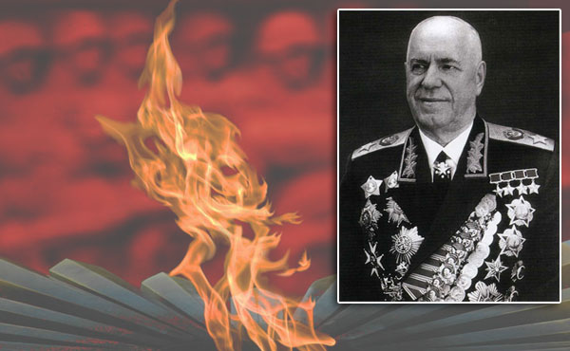
Находясь в отставке, Георгий Константинович совершил свой последний подвиг. Невзирая на слабое состояние здоровья (инфаркт, инсульт, воспаление тройничного нерва), он проделал поистине гигантскую работу, лично написав правдивую книгу о Великой Отечественной войне – «Воспоминания и размышления». Книга начиналась словами: «Советскому Солдату посвящаю. Г. Жуков».
18 июня 1974 года в 14.30 Георгий Константинович скончался.

Slide 7
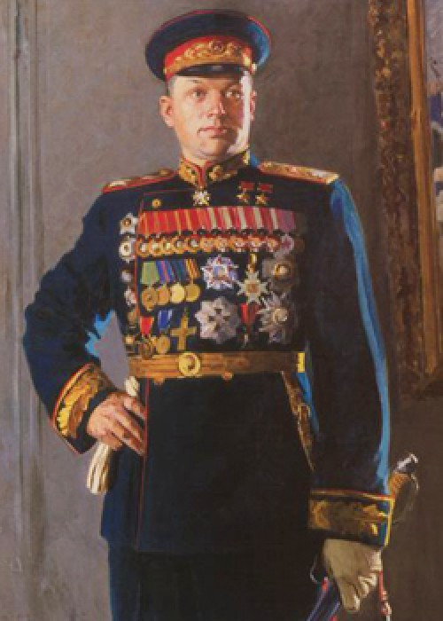
Рокоссовский Константин Константинович
Дважды Герой Советского Союза, Маршал Советского Союза
Родился 21 декабря 1896 года в небольшом русском городке Великие Луки (быв. Псковской губернии), в семье железнодорожного машиниста поляка Ксаверия-Юзефа Рокоссовского и его русской супруги Антонины.
С июля по ноябрь 1940 года К. К. Рокоссовский командует кавалерийским, а с начала Великой Отечественной войны — 9-м механизированным корпусом. В июле 1941 года назначен командующим 4-й армией и переведен на Западный фронт (Смоленское направление). Ярцевская группа войск, возглавляемая Рокоссовским, останавливает мощный напор фашистов.
Во время наступления немцев на Москву Рокоссовский командует войсками 16-й армии, руководит обороной Яхромского, Солнечногорского и Волоколамского направлений. В решающие дни битвы за столицу организует успешное контрнаступление войск 16-й армии на Солнечногорском и Истринском направлениях. В ходе смелой операции разгромлены ударные группировки врага, пытавшиеся обойти Москву с севера и юга. Противник отброшен на 100–250 км от Москвы. Вермахту нанесено первое крупное поражение в войне, развеян миф о его непобедимости.

Slide 8
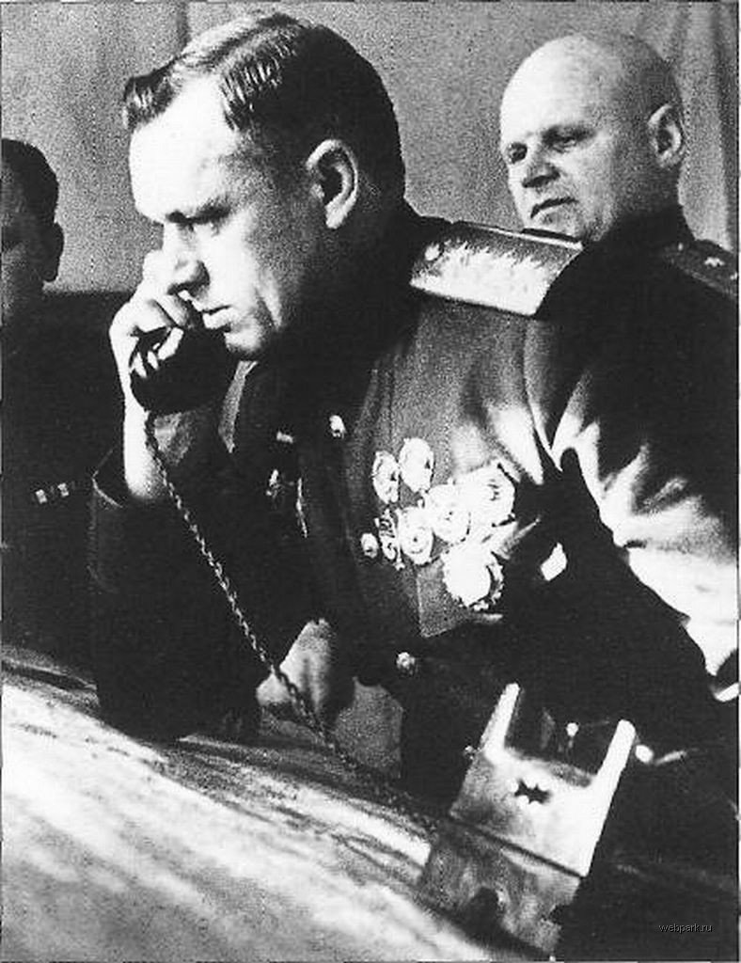
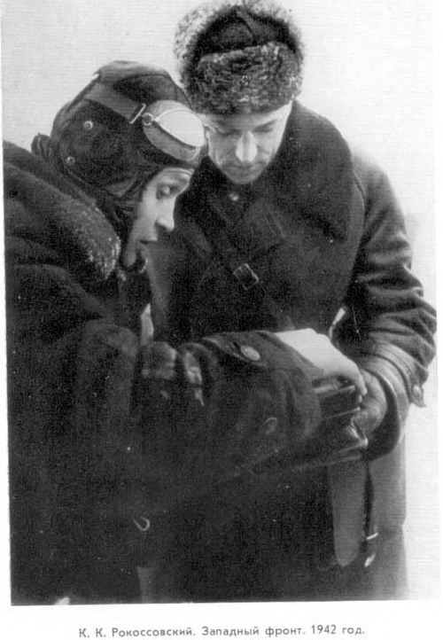
В июле 1942 года во время прорыва немцев на Воронеж К. К. Рокоссовский назначается командующим Брянским фронтом. В те дни врагу удалось выйти к большой излучине Дона и создать прямую угрозу Сталинграду и Северному Кавказу. Войска фронта своим правым крылом прикрывали Тульское, а левым — Воронежское направления, имея задачу удержать занимаемый рубеж (северо-западнее Воронежа) и остановить продвижение противника в глубь страны. Контрударом войск фронта Рокоссовский сорвал попытку немцев расширить прорыв на север в сторону Ельца.
В 1943 году Центральный фронт во главе с Рокоссовским сначала успешно провел оборонительное сражение на Курской дуге, а затем, организовав контрнаступление западнее Курска, разгромил здесь фашистские войска, освободил от оккупантов всю территорию восточнее рек Сож и Днепр от Гомеля до Киева, захватив ряд плацдармов на западном берегу Днепра.
В конце 1943 года и в январе 1944 года, командуя войсками 1-го Белорусского фронта, К. К. Рокоссовский руководит наступательными операциями войск фронта на территории Белоруссии. В результате этих операций завоеван широкий плацдарм западнее реки Днепр, освобождены города Мозырь, Калинковичи, Речица, Гомель, захвачены плацдармы на западном берегу Днепра до реки Друть севернее Рогачева и на реке Березине южнее Рогачева. Это дало возможность приступить к подготовке Бобруйско-Минской операции.

Slide 9
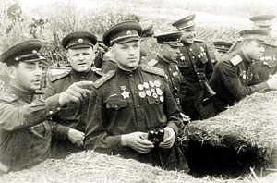
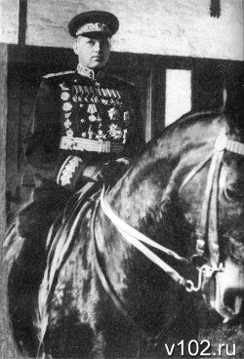
23 июня Рокоссовский, согласно плану Ставки, начал проведение Белорусской стратегической операции «Багратион» (23.06-29.08.). Это была одна из крупнейших операций Второй мировой войны. В результате решительных действий войск 1-го Белорусского фронта при содействии 2-го и 3-го Белорусских фронтов разгромлена одна из наиболее сильных группировок врага — группа армий «Центр». За первые пять суток боевых действий войска фронта прорвали оборону противника на 200-км участке и продвинулись на глубину более 100 км. Полностью уничтожены 17 дивизий и 3 бригады противника, 50 дивизий потеряли более половины своего состава. Глубоко охватив немецкую 4-ю армию с юга, войска фронта вышли на рубежи, выгодные для броска на Минск и развития наступления на Барановичи. За проведение этой очень сложной и талантливо осуществленной стратегической операции К. К. Рокоссовскому было присвоено звание Маршала Советского Союза.
Продолжением стратегической операции 1944 года явилась Минская наступательная операция (29 июня – 4 июля). Она началась без паузы и при отсутствии у противника заранее подготовленной обороны. Уже к исходу 3 июля войска 1-го Белорусского фронта вышли к юго-восточной окраине Минска, где соединились с частями 3-го Белорусского фронта, завершив тем самым окружение основных сил 4-й и отдельных соединений 9-й немецких армий. Успешным действиям Белорусских фронтов помогали части 1-го Прибалтийского фронта. Задача Ставки Верховного Главнокомандования — окружение минской группировки врага и овладение Минском — была выполнена досрочно. Ликвидация окруженной вражеской группировки осуществлена 5–11 июля.

Slide 10
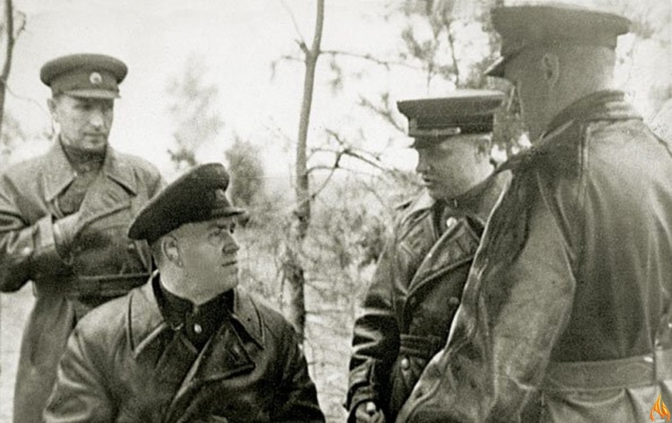
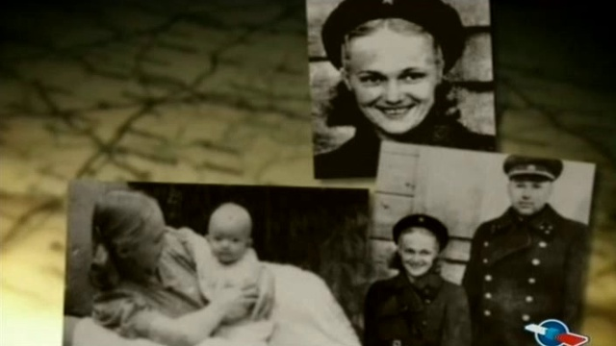
Развивая наступление на запад от Минска, войска 1-го Белорусского фронта в конце июля овладели Брестом, освободили юго-западные области Белоруссии, восточные районы Польши и захватили важные плацдармы на Висле — севернее и южнее Варшавы. И снова награда — 29 июля К. К. Рокоссовскому присвоено звание Героя Советского Союза.
Много добрых слов, отзывов и характеристик заслужил маршал двух стран и народов — советского и польского. Но точнее всех сказал Г. К. Жуков: «Рокоссовский был очень хорошим начальником... Я уже не говорю о его редких душевных качествах — они известны всем, кто хоть немного служил под его командованием... Более обстоятельного, работоспособного, трудолюбивого и по большому счету одаренного человека мне трудно припомнить. Константин Константинович любил жизнь, любил людей».

Slide 11
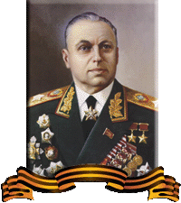
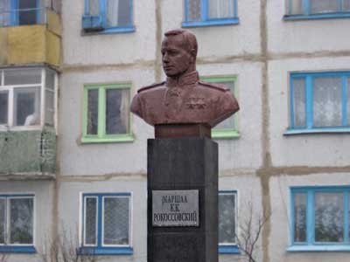
За боевые подвиги, совершенные в годы Гражданской и Великой Отечественной войн, К. К. Рокоссовский дважды удостоен звания Героя Советского Союза и награжден орденом «Победа», семью орденами Ленина, шестью орденами Красного Знамени, орденами Суворова I степени и Кутузова I степени, а также многими медалями. Удостоен ряда иностранных наград: Польши — ордена «Виртути Милитари» I класса со звездой и Крестом Грюнвальда I класса, Франции — орденом Почетного легиона и Военным Крестом, Великобритании — Рыцарским Командорским Крестом ордена Бани; Монголии — орденом Красного Знамени.
Умер Константин Константинович
3 августа 1968 на 72-м году жизни.
Урна с его прахом захоронена на Красной площади в Кремлевской стене.Бронзовый бюст его установлен в городе Великие Луки Псковской области.

Slide 12
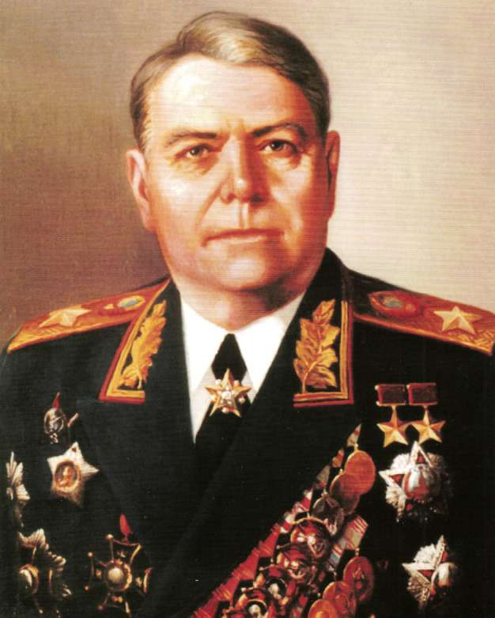
Василевский Александр Михайлович
Дважды Герой Советского Союза, Маршал Советского Союза
Родился 18 (30) сентября 1895 года в селе Новая Гольчиха Кинешемского района Ивановской области. Отец – Михаил Александрович, был сначала псаломщиком, позднее – священником. Мать – Надежда Ивановна, занималась воспитанием восьмерых детей.
С 1931 по 1936 год Александр Михайлович прошел школу штабной службы в Наркомате обороны и штабе Приволжского военного округа.К маю 1940 года он стал заместителем начальника Оперативного управления. А это – одна из ключевых фигур в структуре Генштаба.
С осени 1938 года комбриг Василевский практически переселился в старинное здание на Арбатской площади. Достаточно сказать, что Василевский был главным исполнителем плана стратегического развертывания Вооруженных Сил Советского Союза на случай агрессии на Западе и на Востоке. В этом документе, составленном Василевским 15 мая 1941 года, выработана стратегия победы на случай удара противника: «прикрыть сосредоточение и развертывание наших войск и подготовить их к переходу в наступление». Василевский настаивал на недопустимости строительства аэродромов и размещения складов и арсеналов вблизи границы. Противники генштабистов, близкие к Сталину заместители наркома обороны Кулик, Мехлис, Щаденко, да и сам нарком Тимошенко были против и добились своего.

Slide 13
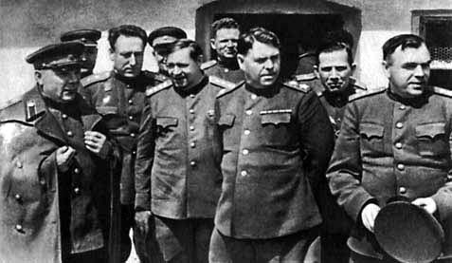
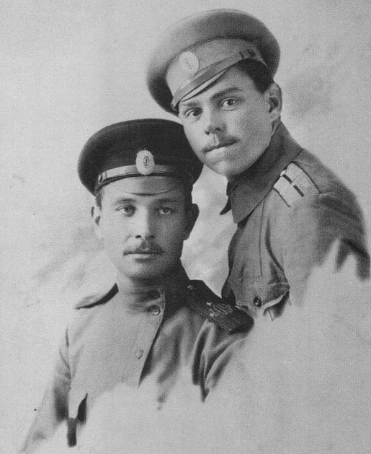
В ходе битвы под Москвой Александр Михайлович стал генерал-лейтенантом, получил первое легкое ранение, еще больше сблизился с командующим фронтом Г. К. Жуковым. В самые критические моменты обороны Василевский смягчал как мог гнев Верховного в отношении Жукова, Рокоссовского, Конева.
Именно Василевский настоятельно поддерживал решение о контрударе всеми силами фронтов. 1 декабря 1941 года вышел исторический приказ № 396 о нашем контрнаступлении под Москвой за подписью «Ставка Верховного Главнокомандования. И. Сталин, А. Василевский».
24 июня 1942 года, в тяжелейшее для страны и Красной Армии время Александр Михайлович стал начальником Генерального штаба.
Тогда-то и начался расцвет полководческого таланта А. М. Василевского. Планирование и разработка операций Красной Армии, решение важнейших вопросов обеспечения фронтов всем необходимым, подготовка резервов сочетались с практической работой в войсках в качестве представителя Ставки. С этого времени его судьба тесно переплетается с судьбой другого великого полководца – Г. К. Жукова. С тяжелейших оборонительных боев под Сталинградом начнется их долгая, преданная дружба. Немцы вышли к Волге, большая часть города была в их руках, а Василевский с Жуковым предлагали Верховному план будущих победоносных операций. Работая в Генштабе и войсках, они готовили план контрнаступления, окружения и уничтожения самой мощной на тот период войны группировки вермахта.

Slide 14
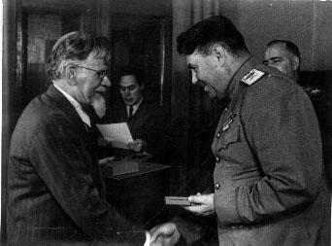
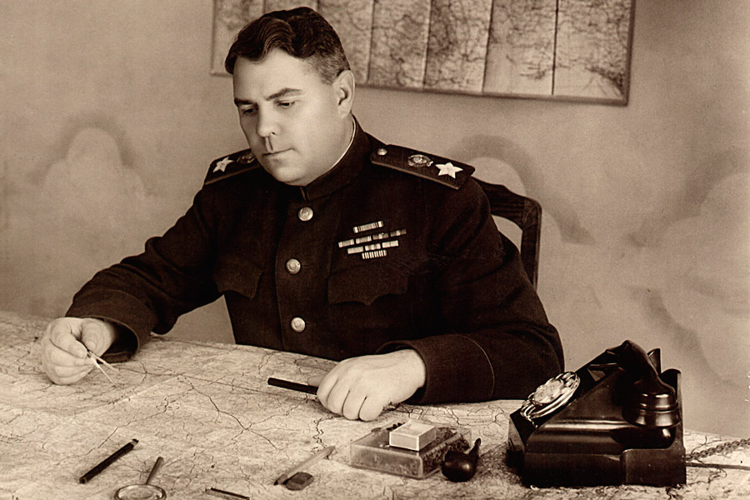
16 февраля Указом Президиума Верховного Совета СССР А. М. Василевскому было присвоено звание Маршала Советского Союза. За несколько военных месяцев он вырос от генерал-майора до маршала, став вторым в этой войне после Жукова военачальником, получившим это высшее воинское звание. Ему вручаются ордена, в том числе и орден Суворова I степени за № 2.
Летом 1943 года Василевского ждали новые испытания. У Гитлера оставался последний шанс на решительное наступление. Не было особых сомнений, что ждать его надо на Курской дуге. Разведка только подтвердила это. Для советского командования вопрос заключался в способах и формах противостояния врагу.
Василевский и Жуков настаивали на проведении оборонительной операции с последующим переходом в контрнаступление и разгромом врага. Фронтовое командование, особенно южного фаса Курской дуги, предлагало упреждающую наступательную операцию. Верховный колебался, не надеясь даже на мощную, глубокоэшелонированную оборону. Но Василевскому уже не впервой было переубеждать Сталина и брать ответственность на себя. Он поделил ее с Жуковым. Тот отправился представителем Ставки на северный фас дуги к Рокоссовскому, а Василевский – на юг к Ватутину.

Slide 15
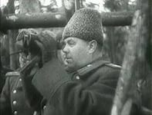
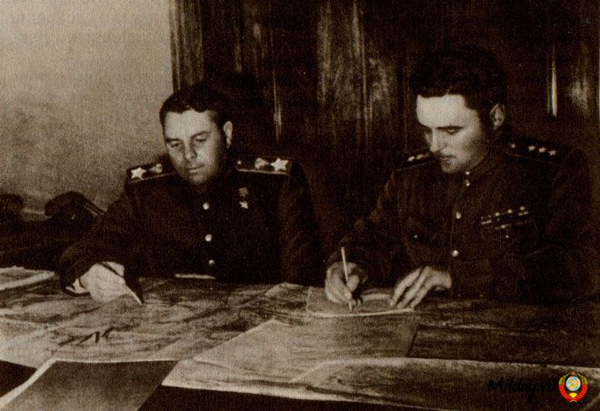
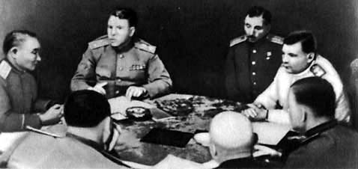
До весны 1944 года Александр Михайлович Василевский задержался на юге для руководства планированием и проведением операций Южного и Юго-Западного (позже – 3-го и 4-го Украинских) фронтов. При этом оставался начальником Генштаба. Но к тому времени и сам Верховный обрел ту уверенность и убежденность военачальника, которая позволяла ему спокойно воспринимать доводы и возражения подчиненных, имея в запасе свой вариант. Сталин безусловно освоил сложнейшую науку управления боевыми действиями. Да и наличие под рукой уже теперь выдвиженца самого Василевского – его первого заместителя и однокашника по академии А. И. Антонова делало эту уверенность твердой. Ставка, Генштаб работали эффективно, и Василевский спокойно переключал свое внимание на фронтовые операции.
Белорусская наступательная операция «Багратион» была, пожалуй, самой блестящей, классической по замыслу и исполнению наступательной операцией Второй мировой войны. Не случайно ее изучали и продолжают изучать во всех военных учебных заведениях мира. Здесь присутствовало все: и строгая теория, и просчитанная до действий каждого солдата практика, и инициатива низшего командного звена, и творчество высшего. Здесь были фронтальные удары, обходы, охваты, окружения и полный разгром врага. Александр Михайлович Василевский воевал в знакомых местах, но теперь вел в бой не подразделения, а целые армии и фронты. За операцию «Багратион» он был удостоен высокого звания Героя Советского Союза.

Slide 16
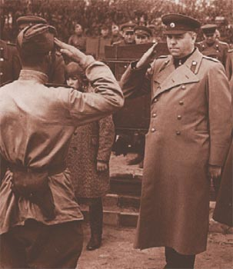
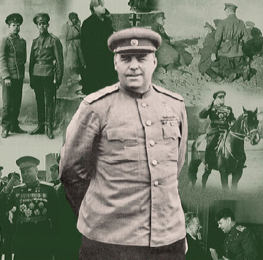
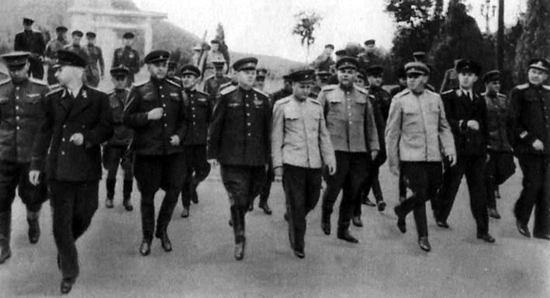
В феврале 1945 года после гибели командующего 3-м Белорусским фронтом И. Д. Черняховского Василевский был назначен на его место. Вскоре под его начало перешел и 1-й Прибалтийский фронт. Под его руководством войска завершили разгром восточно-прусской группировки противника и штурмом овладели городом-крепостью Кёнигсберг. Впереди были салют Победы, Парад Победы, на котором Василевский прошел во главе колонны 3-го Белорусского фронта.
Дважды Герой Советского Союза, дважды кавалер высшего военного ордена «Победа» А. М. Василевский награжден также восемью орденами Ленина, орденом Октябрьской Революции, шестью орденами Красного Знамени, орденом Суворова I степени, орденами Красной Звезды и «За службу Родине в Вооруженных Силах СССР» III степени, многими другими отечественными и иностранными орденами и медалями.

Slide 17
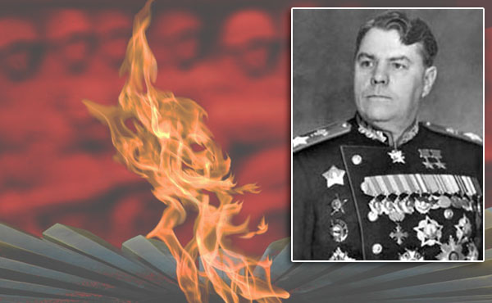
Прожив долгую и славную жизнь, Маршал Советского Союза А. М. Василевский умер 5 декабря 1977 года. Похоронен на Красной площади у Кремлевской стены. Он навсегда вошел в историю как один из великих полководцев нашей Родины.

Slide 18
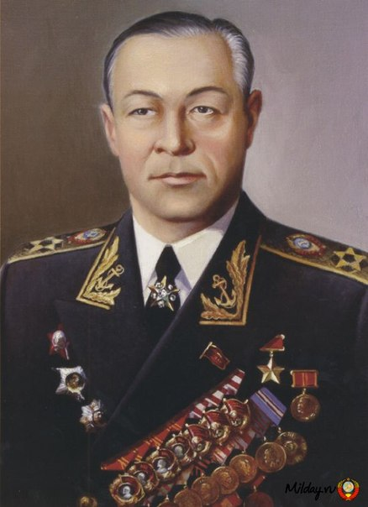
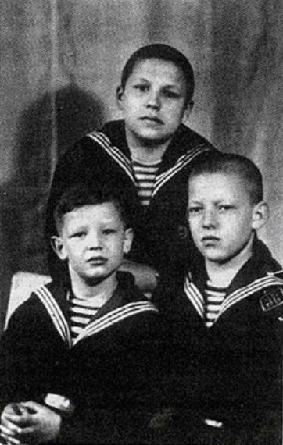
Кузнецов Николай Герасимович
Герой Советского Союза, Адмирал Флота Советского Союза
Родился 24 (11) июля 1904 года в деревне Медведки Котласского района Архангельской области.
В конце июля 1939 года Н. Г. Кузнецов руководил учениями сил Балтийского флота, а в сентябре и на Северном флоте вместе со штабом и Военным советом флота разрабатывал новые, соответствующие международной обстановке планы боевой подготовки.
Кузнецов принимал решения, не оглядываясь на верхи. В начале 1941 года нарком приказал без предупреждения открывать огонь по иностранным самолетам-разведчикам, если они нарушат наши границы и появятся над базами флота. 16–17 марта того же года над Либавой и Полярным были обстреляны иностранные самолеты. За такие действия Кузнецов получил от Сталина выговор и требование отменить приказ. Кузнецов этот приказ отменил, но издал другой: огня по нарушителям не открывать, высылать истребители и принуждать самолеты-нарушители к посадке на наши аэродромы.
В феврале 1941 года нарком поставил флотам задачи по составлению боевого ядра флота для отражения ударов противника и прикрытия побережья и разработке оперативных планов, которые легли бы в основу действий флотов в начальный период войны.

Slide 19
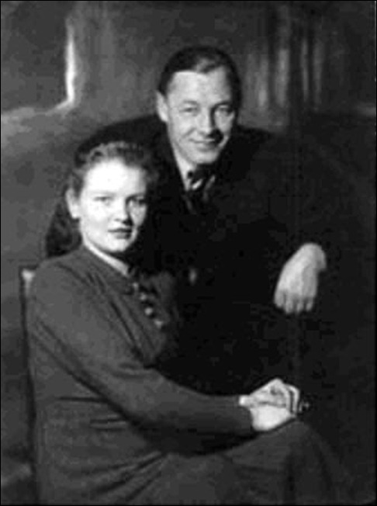
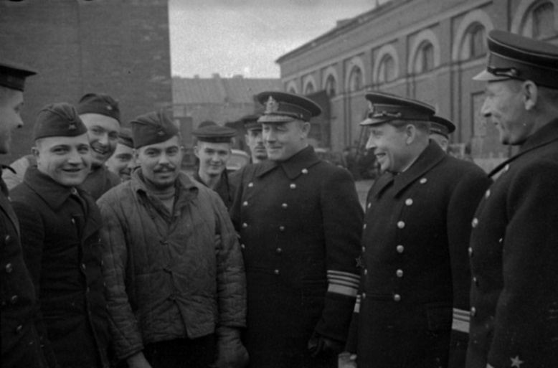
В мае 1941 года по указанию Н. Г. Кузнецова на флотах увеличили состав боевого ядра, усилили корабельные дозоры и разведку. 19 июня по приказу народного комиссара ВМФ все флоты перешли на оперативную готовность № 2, базам и соединениям предлагалось рассредоточить силы и усилить наблюдение за водой и воздухом, запретить увольнение личного состава из частей и с кораблей. Корабли приняли необходимые запасы, привели в порядок материальную часть; было установлено определенное дежурство. Весь личный состав оставался на кораблях. Была усилена политработа среди краснофлотцев в духе постоянной готовности отразить нападение врага, несмотря на сообщение ТАСС от 14 июня, опровергающее слухи о возможном нападении Германии на СССР.
21 июня 1941 года после получения в 23 часа 00 минут из Генерального штаба предупреждения о возможном нападении на СССР фашистской Германии нарком ВМФ своей директивой № 3Н/87 в 23 часа 50 минут объявил флотам: «Немедленно перейти на оперативную готовность № 1». Еще раньше по телефону было передано флотам его устное распоряжение. Флоты выполнили приказ к 00.00 22 июня и уже находились в полной боевой готовности, когда в 01 час 12 минут 22 июня военные советы флотов получили вторую подробную директиву наркома ВМФ Кузнецова «о возможности внезапного нападения немцев» за № 3Н/88.
22 июня 1941 года все флоты и флотилии СССР встретили агрессию по боевой тревоге, в первый день войны не понеся потерь ни в корабельном составе, ни в военно-воздушных силах ВМФ.

Slide 20
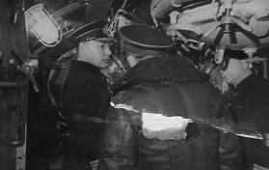
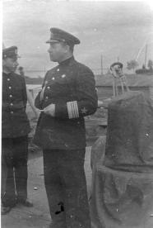
Получив доклады с флотов о налетах фашистской авиации на базы, Н. Г. Кузнецов под свою ответственность объявил флотам о начале войны и приказал им всеми силами отражать агрессию. Он дал флотам команду приступить к осуществлению планов, разработанных накануне войны. Ставились минные заграждения, развертывались подводные лодки, наносились удары кораблями и авиацией по объектам противника. Нарком приказал Главному морскому штабу не терять управления флотами, контролировать положение на них, быть в курсе всех распоряжений Наркомата обороны, чаще информировать Генеральный штаб о событиях на флотах.
В годы войны организация взаимодействия ВМФ с сухопутными силами в целях разгрома противника была одним из основных направлений в деятельности Наркомата и Главного морского штаба ВМФ. Кузнецов проявил себя выдающимся организатором взаимодействия сил флота с сухопутными войсками. В ходе войны Кузнецов по заданиям Ставки и по своей инициативе выезжал на фронты и флоты, где необходимо было его присутствие для разрешения наиболее сложных ситуаций, требовавших организации и координации деятельности флотов в совместных с артиллерийскими частями операциях. По приказу наркома ВМФ на флоты выезжали его заместители, начальник и другие работники ГМШ. Он лично докладывал в Ставку о положении на фронтах, где действовали силы флота, вносил свои предложения, планы операций, разработанных в ГМШ, и добивался принятия решений. Непосредственно лично участвовал в разработке планов проведения операций, в том числе тех, замысел которых зарождался в Ставке ВГК.

Slide 21
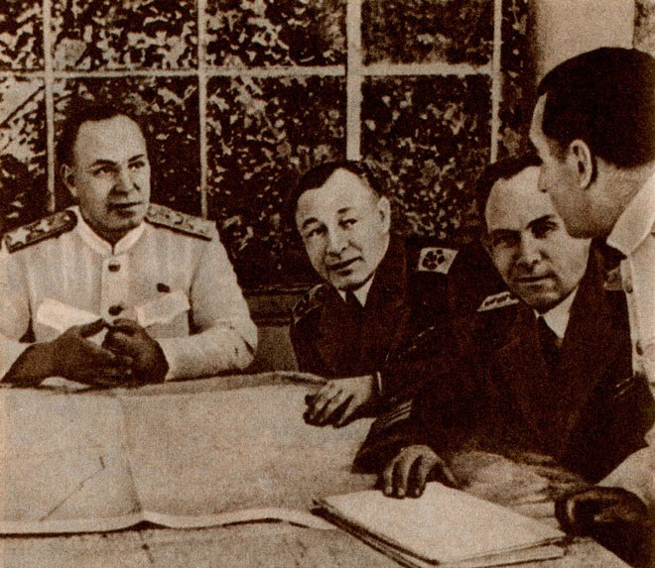
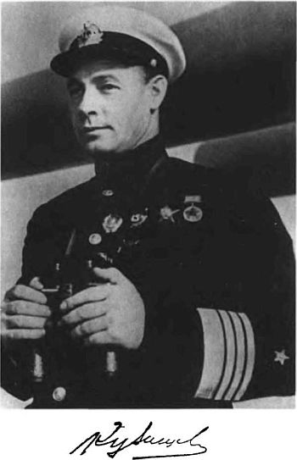
В феврале 1944 года ему было присвоено высшее звание на флоте – «Адмирал флота». На тот момент он единственный носил погоны с 4 звездами на плечах. 31 мая 1944 года звание «Адмирала» было приравнено к званию Маршала Советского Союза. Отлично зарекомендовал себя маршал и во время войны с Японией в 1945 году, когда он целиком и полностью руководил действиями Тихоокеанского флота и Амурской военной флотилии. После полного разгрома Японии, Кузнецов был удостоен звание Героя Советского Союза.
Именно на таких людях и держался весь советский флот. Кузнецов сумел его сохранить в тяжелейшие годы в начале Великой Отечественной войны, а так же успешно командовал им. К сожалению, отстаивание интересов флота давалось ему очень и очень непросто. Нередко Николаю Герасимовичу приходилось жертвовать собственными интересами и рисковать карьерой ради интересов флота.

Slide 22
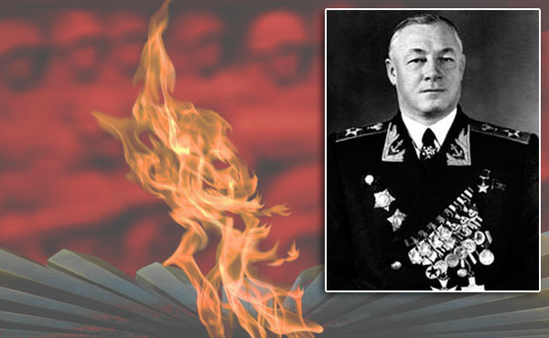
Он нередко повторял: «Все мы советские люди, офицеры, моряки. Интересы у нас одни и те же. Неважно кто ты: адмирал, офицер или матрос. Все мы делаем одно общее дело, которое направлено на благо страны. Именно такими мыслями должен быть пронизан каждый командир. Иногда руководству приходиться действовать жестко, громко кричать на подчиненных, но в голосе никогда не должно быть высокомерия. Этого не прощают никогда и никому».
Николая Герасимовича не стало 6.12.1974 года.

Slide 23
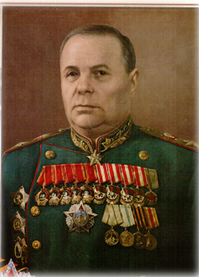
Мерецков Кирилл Афанасьевич
Герой Советского Союза, Маршал Советского Союза
Родился 7 июня 1897 года в деревне Назарьево Зарайского уезда Рязанской губернии, в малоимущей крестьянской семье.
В январе 1941 года К. А. Мерецков передает должность начальника Генерального штаба Г. К. Жукову и становится заместителем наркома обороны СССР. Вечером 21 июня 1941 года получил распоряжение наркома обороны Маршала Советского Союза С. К. Тимошенко: «Возможно, завтра начнется война. Вам надо быть в качестве представителя Главного командования в Ленинградском военном округе...»
На заседании Военного совета округа в первый день гитлеровской агрессии генерал армии предложил ряд безотлагательных мер. Их реализация послужила важнейшей предпосылкой устойчивости обороны против перешедших в наступление финских войск. Мерецков рекомендовал также незамедлительно готовить оборонительные позиции на реке Луге.
На второй день войны была создана Ставка Главного Командования Вооруженных Сил СССР. В ее состав вошел и К. А. Мерецков. В этот же день его вызвали в Москву. А вечером в приемной Сталина Кирилл Афанасьевич был арестован по ложному обвинению, сфабрикованному Берией и его сатрапами.

Slide 24
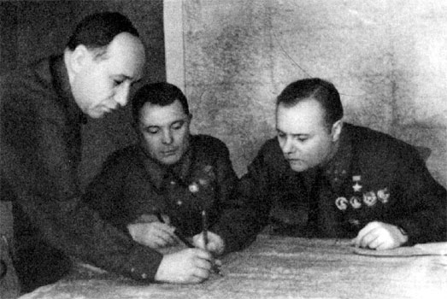
Тяжелая обстановка на фронте побудила И. В. Сталина вспомнить о талантливом военачальнике и в начале сентября вернуть его в боевой строй, назначив представителем Ставки ВГК на Северо-Западном и Карельском фронтах, а затем назначить командующим 7-й отдельной армией, действующей двумя изолированными друг от друга группами: Северной оперативной группой на Петрозаводском направлении и Южной оперативной группой, оборонявшейся на реке Свирь. С этого времени многие страницы героической борьбы советских воинов против захватчиков на северо-западе связаны с именем К. А. Мерецкова.
В октябре-ноябре 1941 года немцы прилагают огромные усилия, чтобы до наступления холодов взять Ленинград. В попытках создать второе, более глубокое блокадное кольцо им удалось прорвать оборону 4-й отдельной армии на Волхове и крупными силами устремиться к Тихвину с намерением после овладения им соединиться на Свири с финнами, перехватить коммуникации на Мурманск.
17 декабря 1941 года Ставка назначает К. А. Мерецкова командующим войсками Волховского фронта, созданного путем объединения сил, действовавших к востоку от реки Волхов. Командуя этим, а затем Карельским фронтами, полководец подготавливает и проводит ряд успешных наступательных операций. Завершая Тихвинскую операцию, его войска 27 декабря 1941 года выходят к реке Волхов и захватывают на ее левом берегу несколько плацдармов.

Slide 25
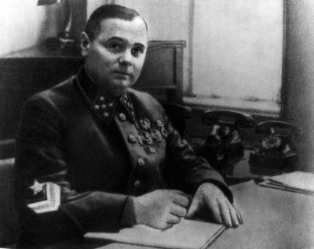
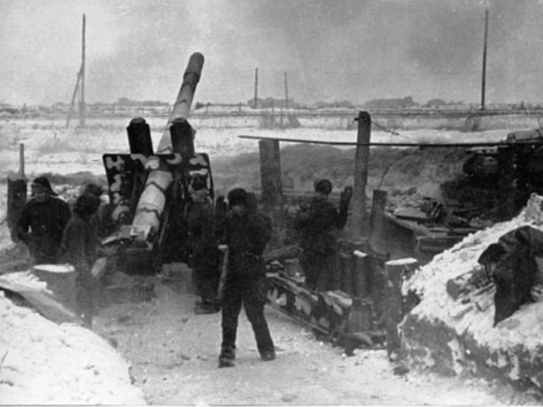
В назначенный день Волховский фронт начал операцию. В наступление перешли недоукомплектованные и не обеспеченные материальными средствами 4-я и 52-я армии. И лишь по мере прибытия из резерва Ставки в сражение вводились 59-я и 2-я ударная армии. Войска испытывали острый недостаток в автоматическом оружии, транспорте, средствах связи, в продовольствии и фураже. Наступление шло в сильно заснеженной лесисто-болотистой местности, при отсутствии дорог.
Чтобы добиться успеха, Кирилл Афанасьевич сосредотачивает усилия на обеспечении действий наиболее укомплектованной 2-й ударной армии генерала Н. К. Клыкова. 17 января этой армии удалось прорвать первый вражеский оборонительный рубеж. К концу месяца она продвинулась на 75 км, перерезала железную дорогу Новгород — Ленинград и вышла на подступы к Любани. Однако 54-я армия Ленинградского фронта смогла выйти на подступы к Любани только в марте.
К этому времени немецкое командование перебросило на Любанское направление более десятка дивизий и, обеспечив подавляющее превосходство, стало сжимать 2-ю ударную в глубоком «мешке». На беду этой и других армий, 23 апреля Ставка преобразовала Волховский фронт в оперативную группу в составе Ленинградского фронта, а К. А. Мерецкова назначила заместителем главнокомандующего Западным направлением. В мае по его просьбе назначен на армию, командующим 33-й армии.

Slide 26
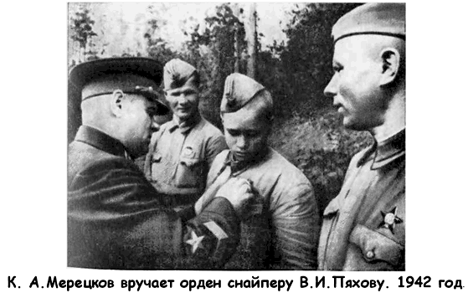
Не трудно представить душевное состояние военачальника, принужденного покинуть пост, даже с выдвижением на более высокий, когда войска, начавшие операцию под его руководством, оказались в чрезвычайной ситуации. Командовавший тогда Ленинградским фронтом генерал И. С. Хозин, настойчиво добивавшийся принятого Ставкой решения, оказался не в состоянии эффективно управлять действиями всех принятых им войск на огромном пространстве. Не смог он выполнить и запоздалый приказ Ставки вывести 2-ю ударную армию из «мешка». Поставленный в конце апреля вместо заболевшего Клыкова ее командующим генерал Власов своим бездействием, а затем и переходом на сторону врага окончательно вверг армию в катастрофу.
В июне 1942 года Мерецкова вызвали в Ставку и снова назначили командующим воссозданным Волховским фронтом. С большим трудом ему удалось вызволить часть сил 2-й ударной, спасти ее от полного истребления. Более обстоятельно он смог подготовить очередную — Синявинскую операцию. Проведенная совместно с Ленинградским фронтом, при содействии Балтийского флота и Ладожской военной флотилии с 12 августа по 10 октября 1942 года, она привела к срыву немецкой операции «Нордлих» («Северное сияние»), предусматривавшей на сентябрь новый «решающий» штурм города.

Slide 27
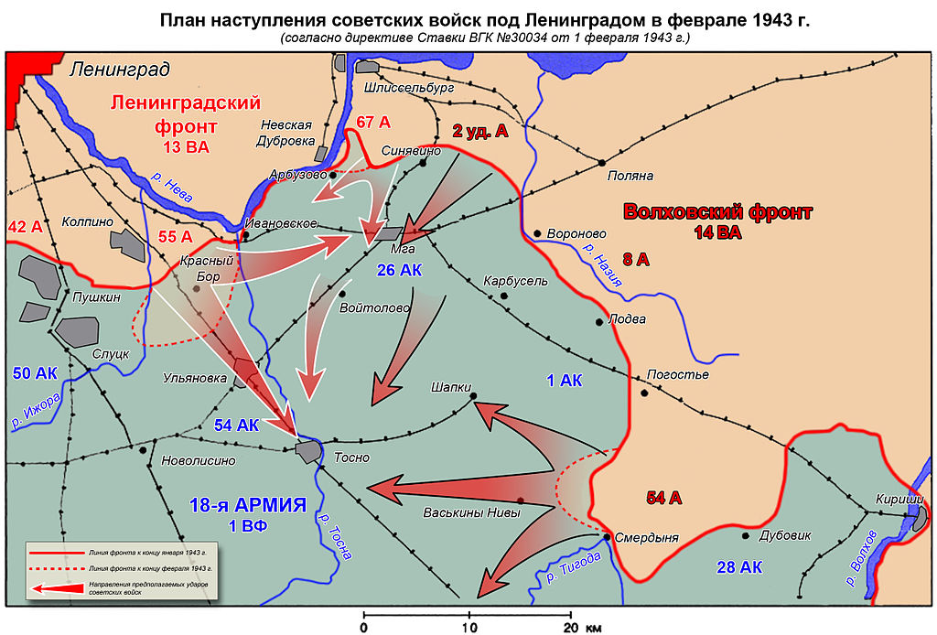
Прорвать блокаду Ленинграда удалось в январе 1943 года в ходе операции «Искра». Это стало важным итогом согласованной деятельности командующих двух фронтов-побратимов.

Slide 28
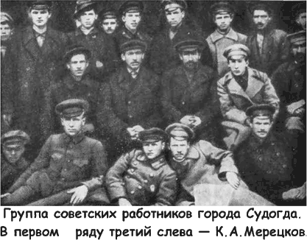
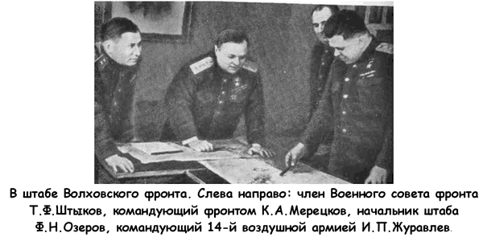
В это время на командный пункт дивизии, вклинившейся в расположение противника, в сопровождении К. А. Мерецкова прибыл представитель Ставки К. Е. Ворошилов. Именно в этот момент группа гитлеровцев при поддержке штурмовых орудий прорвалась к дивизионному КП. В бой с ними вступила немногочисленная личная охрана, работники штаба и связисты. Вскоре им на помощь прибыли два наших танка, вызванные командующим из 7-й бригады. Вместе с бойцами, оборонявшими КП, они с ходу атаковали и отбросили гитлеровцев. Немного погодя в блиндаж к военачальникам вошел сверху донизу просмоленный и прокопченный танкист и доложил: «Товарищ генерал армии, ваше приказание выполнено. Прорвавшийся противник разгромлен и отброшен!»

Slide 29
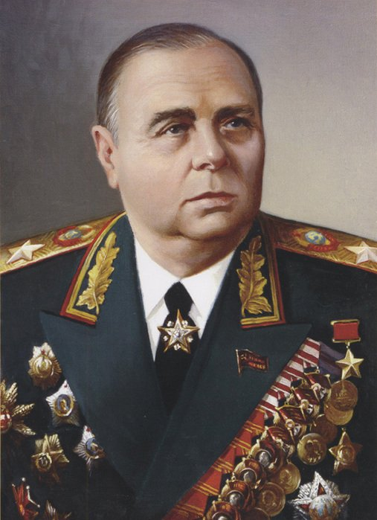
Признанием мастерства и заслуг полководца стало присвоение ему 26 октября 1944 года звания Маршала Советского Союза. 24 июня 1945 года Маршал Советского Союза К.А. Мерецков возглавил сводный полк Карельского фронта на Параде Победы.
Умер 30 декабря 1968 года. Его прах захоронен на Красной площади в Кремлёвской стене.

Slide 30
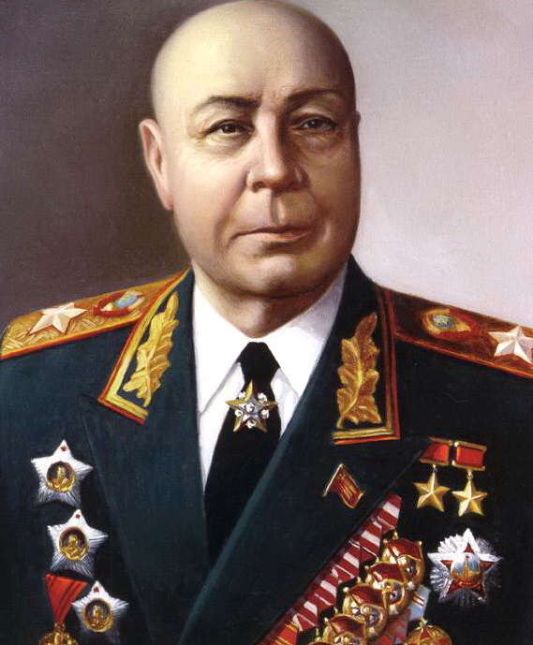
Тимошенко Семен Константинович
Дважды Герой Советского Союза, Маршал Советского Союза
В мае 1940 года Маршал Советского Союза С. К. Тимошенко становится наркомом обороны СССР. На этой должности он принимал максимально возможные меры, направленные на перевооружение Красной Армии более мощной боевой техникой и автоматическим оружием, стратегическую перегруппировку войсковых соединений, укрепление государственной границы, подготовку командных кадров, укрепление дисциплины в войсках, реорганизацию частей и соединений.
Г. К. Жуков, командовавший тогда войсками Киевского Особого военного округа, отмечал, что в течение 1940 года часто проводились учения. На многих из них присутствовал лично нарком обороны С. К. Тимошенко. Зимой 1940/41 года прошла большая оперативно-стратегическая военная игра. В своем выступлении во время подведения ее итогов нарком обороны сказал, что в 1941 году войска будут иметь возможность готовиться более целеустремленно и организованно. Прежде всего потому, что они уже обустроились в новых районах дислокации.
Но этим планам не суждено было сбыться... Грянула Великая Отечественная война.

Slide 31
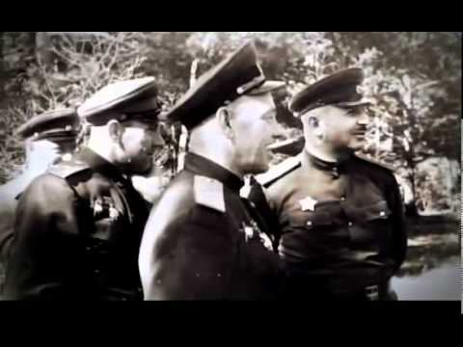
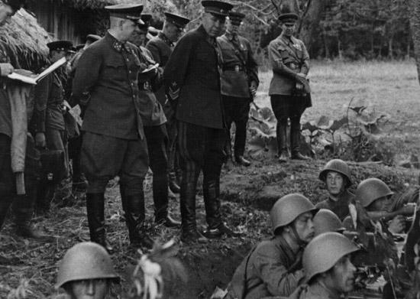
Для С. К. Тимошенко наступило самое ответственное и трудное время. Он становится председателем Ставки Главного Командования. Но 8 августа 1941 года Верховным Главнокомандующим назначается И. В. Сталин, возглавивший Ставку Верховного Главнокомандования. Это вызвало перестановку в Наркомате обороны. С. К. Тимошенко был назначен заместителем наркома обороны и вошел в состав Ставки Верховного Главнокомандования.
В июле 1941 года Маршал Советского Союза С. К. Тимошенко назначается Главнокомандующим Западным направлением.
С сентября 1941 по июнь 1942 года С. К. Тимошенко – главком Юго-Западным направлением. Под его руководством было подготовлено и осуществлено контрнаступление советских войск под Ростовом-на-Дону в 1941 году.

Slide 32
12 июля 1942 года создается Сталинградский фронт. Командующим этим фронтом назначается С. К. Тимошенко. Роль этого фронта трудно переоценить. Войска Сталинградского фронта приняли на себя удары превосходящих сил противника и на некоторое время остановили продвижение немецко-фашистских войск. В октябре 1942 года С. К. Тимошенко вступает в командование Северо-Западным фронтом. В труднейших условиях войска этого фронта ликвидировали Демянский плацдарм противника и вышли на реку Ловать. А с марта до июня 1943 года маршал Тимошенко уже в качестве представителя Ставки осуществлял координацию действий Ленинградского и Волховского фронтов, в июне–ноябре 1943 года – Северо-Кавказского фронта и Черноморского флота.

Slide 33
После окончания Великой Отечественной войны Маршал Советского Союза С. К. Тимошенко менее года командовал войсками Барановичского военного округа. С 1946 по 1949 год он возглавлял Южно-Уральский военный округ, образованный еще в ноябре 1941 года. Семен Константинович считал своим родным Белорусский военный округ. Приняв этот округ в 1949 году, он руководил им 11 лет подряд. Под его руководством здесь проводились многие учения войск, командно-штабные игры, полевые занятия в условиях применения атомного оружия.
Как член ЦК КПСС и депутат Верховного Совета СССР он оказывал реальную помощь Белоруссии в решении многих экономических задач.

Slide 34
За большие успехи на фронтах и мужество, проявленное в боях и сражениях, за вклад в укрепление советских Вооруженных Сил С. К. Тимошенко дважды удостоен звания Героя Советского Союза, награжден орденом «Победа», пятью орденами Ленина, орденом Октябрьской Революции, пятью орденами Красного Знамени, тремя орденами Суворова I степени, почетным оружием, многими медалями СССР, а также иностранными орденами.
Умер С. К. Тимошенко 31 марта 1970 года в возрасте 75 лет. Похоронен на Красной площади у Кремлевской стены.

Slide 35
Конев Иван Степанович
Дважды Герой Советского Союза, Маршал Советского Союза
Родился 28 декабря 1897 года в деревне Лодейно Щеткинской волости Никольского уезда Вологодской губернии (ныне – Подосиновский район Кировской области), в семье крестьянина.
В ночь на 26 июня 1941 года И. С. Конев получил приказ срочно передислоцировать соединения 19-й армии с Украины в район Витебска. Там создавался оборонительный рубеж с главной полосой по линии Сущево, Витебск, река Днепр. Здесь, сначала на дальних (Ельня – Смоленск), а затем и на ближних подступах к Москве 19-я армия участвовала в кровопролитных боях, прикрывая столицу от врага. За успешные боевые действия Коневу присвоено звание генерал-полковника.
2 сентября 1941 года последовало высокое назначение – командующим войсками Западного фронта. Всего один месяц Конев командовал этим фронтом. Но подобного тяжелейшего напряжения сил, вероятно, не испытывал никогда. Именно с этого времени и до конца войны Конев воевал в должности командующего войсками фронтов. Иван Степанович возглавлял Калининский (с октября 1941 г.), снова Западный (август 1942 г. – февраль 1943 г.), Северо-Западный (с марта 1943 г.), Степной (с июля 1943 г.), 2-й Украинский (с октября 1943 г.) и 1-й Украинский (май 1944 г. – май 1945 г.) фронты.

Slide 36
Наибольшие успехи в боях с немецко-фашистскими полчищами были достигнуты войсками Степного, а позже 1-го и 2-го Украинских фронтов. Участвуя в знаменитой Курской битве 1943 года, войска Степного фронта в результате стремительного контрнаступления мощным ударом освободили от врага Белгород, Харьков и форсировали Днепр в его среднем течении.
Классической по окружению и уничтожению огромной группировки войск противника явилась Корсунь-Шевченковская операция начала 1944 года. Ее поправу называют «Сталинградом на Днепре». В этой операции И. С. Конев во многом переиграл фельдмаршала Э. Манштейна. Вначале, перегруппировав в условиях полного бездорожья свои войска, Конев нанес неожиданный мощный удар по силам противника. В результате в районе Звенигородки в окружение попало около 80 тыс. человек, более 230 танков и штурмовых орудий. А когда Э. Манштейн предпринял попытку прорыва, Конев предотвратил ее, перебросив в район угрозы свою 5-ю гвардейскую танковую армию. За отличное руководство войсками 2-го Украинского фронта генералу армии И. С. Коневу в феврале 1944 года было присвоено звание Маршала Советского Союза.

Slide 37
Весной 1944 года новая крупная операция – Уманско-Ботошанская. И опять успех: враг разбит, войска фронта первыми вышли на Государственную границу СССР – с Румынией и Чехословакией.
Сложные военно-политические задачи решали войска 1-го Украинского фронта под командованием маршала Конева в Львовско-Сандомирской наступательной операции летом 1944 года. Одним фронтом было осуществлено два одновременных стратегических удара против сил противника.

Slide 38
«В Львовско-Сандомирской операции, – писал позднее Герой Советского Союза генерал армии П. Лащенко, – по решению Ивана Степановича были последовательно введены в сражение по узкому шестикилометровому коридору, пробитому стрелковыми соединениями, две танковые армии в условиях, когда гитлеровцы проводили контрудар с целью закрыть брешь в своей обороне. Мне, как участнику того сражения, особенно ясна степень риска маршала. Ясно и другое: риск этот был обоснованный, подкрепленный всесторонним обеспечением ввода танковых армий, последующие действия которых и предопределили разгром фашистской группировки».
Командующий 2-м Украинским фронтом Маршал Советского Союза И.С. Конев и начальник штаба генерал-полковник М.В. Захаров за картой боевых действий. Правобережная Украина. Март 1944 г.
В ходе этой очень сложной операции были окружены и разгромлены в районе города Броды восемь вражеских дивизий, освобождены западные области СССР, юго-восточные районы Польши, занят обширный Сандомирский плацдарм на западном берегу Вислы.
Талант полководца вновь достойно оценен. Ивану Степановичу Коневу 29 июля 1944 года присвоено звание Героя Советского Союза. Высокими наградами отмечены тысячи воинов его фронта.
Войска 2-го Украинского
фронта вступают
на территорию Румынии.

Slide 39
12 января 1945 года войска 1-го Украинского фронта совместно с 1-м Белорусским фронтом начали крупнейшую наступательную операцию – Висло-Одерскую. В середине января танкисты овладели городом Ченстохов. Спустя два дня в результате сложного обходного маневра 3-й гвардейской танковой и 59-й общевойсковой армиями был освобожден Краков. Одновременно очищен от врага весь Верхне-Силезский промышленный район. Он стал выпускать необходимую для Польши продукцию. 27 января войска 1-го Украинского фронта освободили немецко-фашистский концентрационный лагерь Освенцим, где в то время находились несколько тысяч узников.
Ситуация на фронтах. Январь-май 1945 года
С утра 17 апреля войска 1-го Украинского и 1-го Белорусского фронтов при содействии 2-го Белорусского фронта и Балтийского флота начали крупнейшую за всю войну наступательную операцию на Берлинском направлении.

Slide 40
18 апреля войска 1-го Украинского фронта прорвали вражескую оборону, возведенную по рекам Одер и Нейсе, вышли на реку Шпрее и создали условия для успешного развития наступления. 25 апреля берлинская группировка немецких войск была рассечена на две части и окружена в районе Берлина и к юго-востоку от него. Одновременно состоялась встреча воинов 1-го Украинского фронта на реке Эльбе в районе города Торгау с американцами.
Днем раньше юго-восточнее Берлина встретились танкисты 1-го Украинского и 1-го Белорусского фронтов. Началось совместное уничтожение войск Берлинского гарнизона. 30 апреля взвилось красное Знамя Победы над рейхстагом, а 2 мая Берлин капитулировал.
По утвержденному Ставкой плану в Пражской операции Праги помимо 1-го Украинского фронта принимали участие войска 2-го Украинского (Р. Я. Малиновский) и 4-го Украинского (А. И. Еременко) фронтов, двигавшиеся в обход Праги с юго-востока и востока. Главный удар по группе армий «Центр» генерал-фельдмаршала Шёрнера наносили войска 1-го Украинского фронта, наступавшие с Берлинского и Дрезденского направлений через труднопроходимые Рудные горы. Марш-бросок был небывало сложным и стремительным: он занял всего пять дней и ночей. Это была последняя наступательная операция, проведенная под руководством маршала И. С. Конева. Утром 9 мая радостные пражане встречали советских воинов цветами.

Slide 41
До самых последних дней своей жизни, которая оборвалась 21 мая 1973 года, Иван Степанович проводил большую и очень важную работу по героико-патриотическому воспитанию советских людей, особенно молодежи. Он возглавлял Центральный штаб Всесоюзного похода по местам революционной, боевой и трудовой славы советского народа. Именно при нем это популярное молодежное движение достигло своего наибольшего расцвета. Рассказывая правду о массовых подвигах, проявленных в годы минувшей войны, Иван Степанович прививал юношам и девушкам горячую любовь к Родине, к своему народу.

Slide 42
Малиновский Родион Яковлевич
Дважды Герой Советского Союза, Маршал Советского Союза
Родился 23 ноября 1898 года в городе Одессе
В 1939 году Малиновского назначают старшим преподавателем Военной академии имени М. В. Фрунзе. В марте 1941 года он получил назначение в Одесский военный округ – командиром 48-го стрелкового корпуса. Штаб этого объединения размещался в молдавском городе Бельцы.
Здесь 22 июня 1941 года застала комкора Великая Отечественная война. Противник по численности и военной технике значительно превосходил оборонявшихся. Но части корпуса держались героически. Несколько дней они не отходили от государственной границы по берегу реки Прут. Но силы были слишком неравные.

Slide 43
Особая страница в жизни генерала Малиновского – Сталинград. В августе 1942 года с целью удержать Сталинград была создана 66-я армия, усиленная танковыми и артиллерийскими частями. Ее командующим был назначен Р. Я. Малиновский. В сентябре-октябре 1942 года части армии во взаимодействии с 24-й и 1-й гвардейской армиями перешли в наступление севернее Сталинграда. Им удалось сковать значительную часть сил 6-й немецкой армии и тем самым ослабить ее ударную группировку, наступающую непосредственно на город.
В октябре 1942 года Р. Я. Малиновский был заместителем командующего Воронежским фронтом. Затем убыл в Тамбов, в районе которого срочно формировалась 2-я гвардейская армия. Она предназначалась для участия в разгроме немецко-фашистской группировки войск под Сталинградом. Начальником штаба был назначен генерал Сергей Семенович Бирюзов. С ним Родиона Яковлевича на долгие годы соединила военная судьба.

Slide 44
Действия 2-й гвардейской армии – славная и яркая страница в летописи истории Великой Отечественной войны. Эта армия была подготовлена к боевым действиям к декабрю 1942 года. Ее выдвижение под Сталинград началось в самый критический период великой битвы. Тогда немецкое командование, чтобы спасти свои многочисленные войска, оказавшиеся в окружении, бросало в бой последние, но мощные танковые резервы группы армий «Дон». Советское командование своевременно приняло решение о немедленном выдвижении 2-й гвардейской армии навстречу главным силам противника. В условиях, когда вражеские танки с десантом на борту были уже близко, командарм Малиновский бросал в бой полки по мере их прибытия. Усиленные артиллерией и танками, они остановили продвижение гитлеровцев. Затем во взаимодействии с 5-й и 51-й армиями 2-я гвардейская армия Малиновского остановила и разгромила войска Манштейна. Ничто – ни декабрьские морозы, ни снежные заносы, ни яростное сопротивление немецко-фашистских войск группы армий «Дон» – не могло сорвать выполнение стратегического плана советского командования.

Slide 45
С февраля 1943 года Р. Я. Малиновский опять командующий Южным, а с марта – Юго-Западным фронтом. (20 октября 1943 г. Юго-Западный фронт переименован в 3-й Украинский фронт.) Войска фронтов под командованием генерала армии Малиновского участвовали в ряде наступательных операций.
Особое место среди них занимает Запорожская операция, проведенная войсками Юго-Западного фронта 10–14 октября 1943 года. Соотношение сил к началу этой операции было в пользу советских войск. Это позволило за четыре дня прорвать хорошо укрепленные рубежи противника и выйти на ближние подступы к Запорожью. Командующий фронтом решил, не давая противнику передышки, ночным штурмом с участием 200 танков и самоходных артиллерийских установок овладеть городом. Этот замысел Р. Я. Малиновского был успешно реализован. Рано утром советские войска ворвались в город. Вечером 14 октября по радио был передан приказ Верховного Главнокомандующего. В нем отмечалось, что войска Юго-Западного фронта овладели крупным областным и промышленным центром Украины городом Запорожье – одним из важных опорных пунктов немцев в нижнем течении Днепра. В ознаменование одержанной победы 31 соединение и части стали именоваться «Запорожскими».

Slide 46
В этой операции, как и в ряде последующих, Родион Яковлевич проявил свою способность к творческим, нестандартным решениям, ошеломляющим противника изобретательностью и неожиданностью. Так, при взятии Запорожья он проводит небывалый в военной истории ночной штурм. В нем одновременно участвуют три армии и два корпуса. В результате операции существенно улучшилась обстановка на южном крыле советско-германского фронта. А войска Юго-Западного фронта, расширив захваченные плацдармы на Днепре, продолжали наступление на Криворожском направлении. Затем они разгромили мелитопольскую группировку противника. Это способствовало изоляции немецких войск в Крыму.

Slide 47
В мае 1944 года генерал армии Р. Я. Малиновский принял от Маршала Советского Союза И. С. Конева 2-й Украинский фронт. К тому времени он уже зарекомендовал себя полководцем, умеющим точно определять свои силы и замыслы противника, с учетом боевых возможностей своих войск безошибочно определять направление главного удара, тесно взаимодействовать с командованием соседних фронтов и армий, действовать решительно и расчетливо.
20 августа после мощной артиллерийской подготовки войска 2-го Украинского фронта в первый же день наступления прорвали оборону противника на всю глубину, продвинулись вперед на 16 км. Генерал армии Малиновский вопреки ожиданиям противника приказал в середине этого же дня ввести в прорыв 6-ю танковую армию. Это решение командующего фронтом позволило обеспечить высокий темп наступления, а в конечном счете и окружение основной группировки войск противника. За короткий срок группа армий «Южная Украина» была разгромлена. Крушение обороны противника на южном крыле советско-германского фронта изменило всю военно-политическую обстановку на Балканах.
За проявленное мужество и большие заслуги в разгроме Квантунской армии Родиону Яковлевичу Малиновскому присвоено звание Героя Советского Союза. 48 раз Верховный Главнокомандующий в своих приказах объявлял благодарность войскам, которыми командовал Р. Я. Малиновский.

Slide 48
Умер Родион Яковлевич Малиновский 31 марта 1967 года после тяжелой и продолжительной болезни. Похоронен на Красной площади у Кремлевской стены. Память о выдающемся полководце неугасима. Его имя присвоено Военной академии бронетанковых войск и гвардейской танковой дивизии. В Москве, Киеве, ряде других городов есть улицы Маршала Малиновского.

